Slide 1
Panduan Input Anggaran Belanja Kegiatan SiPerkasa

Slide 2
Pilih SNP yang akan dianggarkan

Slide 3
Pilih kode akun, kelompok, jenis dan objek kemudian dobel klik pada
tabel disisi kanan untuk memilih rekening belanja kegiatan

Slide 4
Isi total satuan sesuai dengan kebutuhan kegiatan
Isi dasar hukum atau bisa dikosongi bila tidak tahu
Isi keterangan untuk menjelaskan anggaran atau bisa dikosongi
Kemudian klik tombol simpan

Slide 5
Isi form data triwulan dengan menginputkan data volume belanja,
satuan dan harga satuan
Kemudian klik simpan

Slide 6
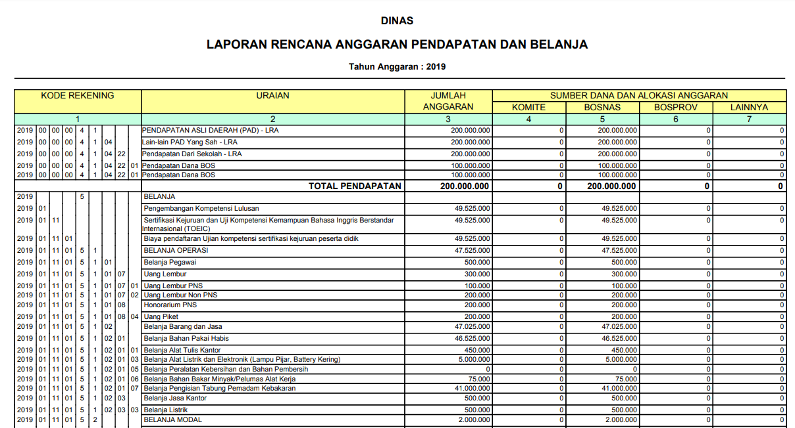
Untuk Melihat anggaran belanja yang sudah dianggarakan dapat dilihat dihalaman Lapoan RAPBS Murni

